Slide 1

Valga maakonna sotsiaalteenuste arendamise projekt
Kokkuvõte uuringust, arendusvajadustest
ja teenusedisaini protsessist Otepää valla volikogule
Sotsiaalse Innovatsiooni Labor

Slide 2

Projekti eesmärk ja tegevused
Tõsta sotsiaalteenuste kvaliteeti ja kättesaadavust kolmes Valga maakonna omavalitsuses: Tõrva, Otepää ja Valga vallas.
Kaardistati sotsiaalvaldkonna hetkeolukord 13 sotsiaalteenuse lõikes, mida omavalitsused on kohustatud sotsiaalhoolekande seaduse alusel osutama.
Põhjalikumalt analüüsiti nelja sotsiaalteenust: koduteenus, isikliku abistaja teenus, tugiisikuteenus ja sotsiaaltransport.
Nende nelja teenuse lõikes viidi läbi ka majandusliku tõhususe analüüs.
Analüüside pealt toodi välja arendusvajadused ja -võimalused.
Teenusedisaini protsessis arendati ja disainiti ümber koduteenust, lähtudes 01.01.2025 jõustuva Sotsiaalministri määrusega kaasnevatest uutest ootustest teenusele.

Slide 3
Arenduspartner
Sotsiaalse Innovatsiooni Labor. Meeskond:
Teenuste kaardistus ja analüüs: Aune Lillemets ja Jaan Aps, Stories for Impact
Teenuste tõhususe analüüs: Tarmo Kadak, Tallinna Tehnikaülikool
Teenusedisain, koolitus, esitlused volikogudes: Kaie Koppel, Sotsiaalse Innovatsiooni Labor / Estonian Business School
Projektijuhtimine: Rasmus Pedanik, Sotsiaalse Innovatsiooni Labor

Slide 4

Valga maakonna sotsiaalvaldkonna ülevaade
Valgamaa omavalitsuste sotsiaalvaldkonda mõjutavad eelkõige järgmised asjaolud:
kõrge eakate osakaalu ja töötute määraga vananev ja vähenev rahvastik;
hooldatavate osakaal elanikkonnast on suur, mis tähendab ka kõrget hoolduskoormust;
igas omavalitsuses on lisaks tiheasustustega vallakeskustele ka hajaasutustega piirkondi;
teatud meditsiini-, rehabilitatsiooni-, vaimse tervise jm teenused on kättesaadavad vaid väljaspool maakonda.

Slide 5
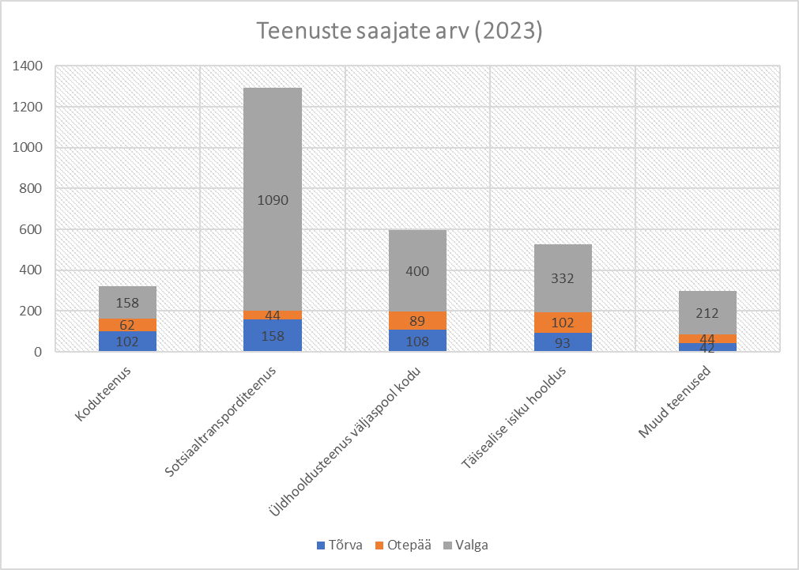
Trendid numbrites: teenuse saajad
Sotsiaalhoolekande seaduse alusel pakutavate kohustuslike sotsiaal-teenuste saajad Valgamaa omavalitsustes 2023. aastal.

Slide 6
Trendid numbrites: teenusesaajate arv 1000 elaniku kohta
Teenus | Otepää v 2023 | Otepää v 2022 | Otepää v 2021 | Maakond 2022 | Eesti 2022
Koduteenus | 9,5 | 12,5 | 11,2 | 14,2 | 6,3
Tugiisiku teenus | 13,5 | 10,2 | 6,1 | 5,6 | 3,5
Isiklik abistaja | 0,3 | 0,3 | 0,3 | 0,47 | 0,3
Sotsiaaltransport | 6,7 | 10,0 | 8,9 | 43,2 | 14,7
Eluruumi tagamine | 3,7 | 4,7 | 5,5 | 4,6 | 11,7
Võlanõustamine | 0,5 | 0,6 | 0,0 | 1,3 | 1,6
Teenuse saajad 1000 elaniku kohta Otepää vallas.
Maakond 2022 – Valga maakonnas keskmiselt 2022. aastal.
Eesti 2022 – Eestis keskmiselt 2022. aastal.

Slide 7
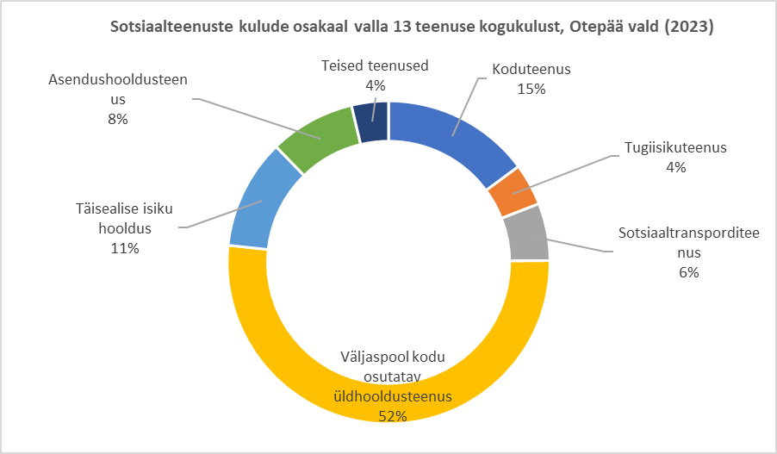
Trendid numbrites: kulud teenustele

Slide 8

Kesksed soovitused sotsiaalvaldkonna teenuste korralduse parandamiseks

Slide 9
1. Sotsiaalvaldkonna juhtimiseks tarvilike andmete kogumise ühtlustamine ja automatiseerimine vastava tarkvara abil
teenuse mahtude ja teenuse sees osutatavate erinevate toimingute mahtude mõõtmine aruandluseks ja teenuse juhtimiseks, sh ressursside planeerimiseks ja modelleerimiseks ning tõhususe juhtimiseks;
teenuse osutamiseks vajaliku transpordi aja- ja ressursikulu mõõtmine;
regulaarne ja süsteemne tagasiside kogumine klientidelt, sh teenuse juhtimiseks ja arendamiseks;
andmete kogumise ühtlustamine maakonna üleselt;
kui täpsemaid andmeid on kogutud vähemalt kuus kuud tuleks selle baasilt teha täiendav teenuste tõhususe analüüs.
Probleem: täna ei ole võimalik täpselt mõõta ja juhtida teenuste tõhusust, andmed on kohati hinnangulised ning ei ole maakonnaüleselt võrreldavad.

Slide 10
2. Sotsiaalvaldkonna ressursivajadust ei ole võimalik kompenseerida ainult teenuste efektiivistamisega.
See on seotud piirkondlike trendidega:
kõrge eakate osakaalu ja töötute määraga vananev ja vähenev rahvastik;
hooldatavate osakaal elanikkonnast on suur, mis tähendab ka kõrget hoolduskoormust;
igas omavalitsuses on lisaks tiheasustustega vallakeskustele ka hajaasutustega piirkondi;
teatud meditsiini-, rehabilitatsiooni-, vaimse tervise jm teenused on kättesaadavad vaid väljaspool maakonda

Slide 11
3. Suurem tähelepanu töökorraldusele, töötajate sotsiaalsetele garantiidele ja ennetustegevusele
Sotsiaalvaldkonna töötajate koormuse vähendamine, töötasude tõstmine ja sotsiaalsete garantiide laiendamine kõigile teenuseid osutavatele isikutele.
Ennetavate ja toetavate teenuste süsteemsem ja mahukam pakkumine, et ennetada või lükata edasi abivajaduse süvenemist, kus inimene vajab mahukamat ja kallimat abi.
Teatud teenuste korralduse vastavusse viimine teenuse eesmärgi, klientide vajaduste ja tõhusa töökorralduse põhimõtetega (allpool, erineb vallati).

Slide 12
Koduteenus

Slide 13
Koduteenus
Teenuse saajad 1000 elaniku kohta.
 | 2023 | 2022 | 2021
Tõrva | 17,2 | 16,9 | 15,5
Valga | 10,2 | 13,3 | 17,5
Otepää | 9,5 | 12,5 | 11,2
Tõrval on teenust osutava töötaja kohta kõige rohkem teenuse tunde, kontakttunde ja kliente.
Kuid Tõrva vallas peab klient valima paketi, mis sisaldab talle vajalikke teenuseid, kuid võib sisaldada ja tihti sisaldab ka teenuseid, mida abivajaduse hindamisest lähtudes kliendil vaja ei ole.
Transpordikulud kliendi kohta on tõhusaimad Valga ja Tõrva vallas, kilomeetri kohta Valgas.
Teenuse saajaid ja teenuse maht aastal 2023
 | Tõrva | Valga | Otepää
Teenuse-saajaid | 102 | 158 | 62
Maht | 11786h | 18960h | 10575h
Notes:
Teenuse saajate arv 1 000 elaniku kohta 2021.-2022. aastal oli kõigis valdades 2-3 korda suurem kui Eestis keskmiselt.
Valga mk suur langus 2021-2023 on vähemalt osaliselt tingitud sellest, et 2023. aastal korrastati andmebaasi STAR tehtud kandeid ehk lõpetati teenuse kajastamine klientide osas, kellel oligi juba varasemalt teenus lõppenud. Lisaks leiti osade klientide vahehindamisel, et koduteenus polnud enam põhjendatud, sh asendati vajadusel muu teenusega, näiteks ISTE või üldhooldus.

Slide 14
Esmased koduteenusega seotud arendusvajadused
Teenuse korralduse vastavusse viimine 01.01.2025 kehtima hakkava Sotsiaalministri määrusega, mis laiendab toimingute ampluaad ning eeldab, et teenust võimaldatakse senisest suuremas ajalises mahus.
Suurenevate teenusmahtude paremaks juhtimiseks on oluline teenuse osutamisele kuluva aja täpne mõõtmine ja planeerimine, sh tarkvaraliste lahenduste kasutuselevõtt.
Teenuse hinnastusmudeli ja omaosaluse kujundamise aluste ülevaatamine ja teenuse omahinna välja arvutamine.
Uue määrusega kooskõlas Sotsiaalkindlustusameti poolt loodud teenuse juhised eeldavad sularahatoimingute ja ravimite käsitlemise korra loomist teenuse korraldaja poolt.

Slide 15
Optimeerimisega seotud arendusvõimalused
Soovitame koondada sarnast kvalifikatsiooni eeldavad tegevused erinevate osaliselt spetsialiseerunud töötajate kätte, nii teenuse tõhusamat korraldust kui sisulist kvaliteeti silmas pidades:
  Nt toidu või sooja toidu koju viimine, mis ei eelda spetsiaalset väljaõpet või kvalifikatsiooni (võttes kindlasti arvesse ka logistikat ja vahemaid).
  Heakorratööd hoovialal, mis ei eelda hooldustöötaja kvalifikatsiooni, küll aga oleks abiks seadmete (lehepuhur, lumepuhur, murutraktor vm) käsitlemise oskus.
  Kodused koristustoimingud, mis ei eelda hooldustöötaja kvalifikatsiooni. Küll aga oleks abi ergonoomilistest töövõtetest ja töövahenditest.
  Kütmine talvisel perioodil, mis ei eelda hooldustöötaja kvalifikatsiooni.
  Teatud isikuabi toimingud (abi pesemisel, mähkmete vahetus) eeldavad lisaväljaõpet, mida igal kodutöötajal ei ole.
  Erinevat kvalifikatsiooni eeldavad komponendid saab eraldi hinnastada.
Hajaasustusega piirkondades soovitame aja- ja kütusekulu optimeerimiseks kasutada tarkvaralisi lahendusi logistika planeerimiseks, kus see on võimalik.

Slide 16
Arendusvajadused pikemas perspektiivis
Koduabi toimingute optimeerimisega tuleks vabastada aega vaimse tervise toetamiseks ja muude kliendi heaolu oluliselt mõjutavatele tegevustele.
Teenuse pakkumise võimaldamine ka nädalavahetustel ja riiklikel pühadel.
  On oluline suurema hooldusvajadusega klientidele isikuabi toimingutes.
  On oluline ahiküttega elamutes elavatele eakatele talvisel perioodil.

Slide 17
Soovitused Otepää vallale
Otepää vallas on osad piirkonnad tugiisiku teenusega katmata, mistõttu on koduteenusel kliente, kes peaksid oma vajadustest lähtuvalt olema hoopis tugiisikuteenusel.

Slide 18
Isikliku abistaja teenus
Teenuse saajad 1000 elaniku kohta.
Tõrva ja Valga ostavad sisse käsunduslepingu alusel.
Otepää osutab ise.
Mahud:
  Tõrval on kehtestatud teenusele maksimummäär 40h/kuus.
  Valgas keskmiselt 135h/kuus
  Otepääl keskmiselt 105h/kuus
Tõhusus:
  Enim tunde osutavad Otepää ja Valga.
  Enim kliente eelarve ühiku kohta teenindab Tõrva.
 | 2023 | 2022 | 2021
Tõrva | 0,5 | 0,8 | 0,8
Valga | 0,5 | 0,8 | 0,8
Otepää | 0,3 | 0,3 | 0,3
Teenuse saajaid ja teenuse maht aastal 2023
 | Tõrva | Valga | Otepää
Teenuse-saajaid | 2 | 8 | 2
Maht | Kuni 40h/kuus | 12984h | 2476h

Slide 19
Tõhususe parandamisega seotud arendusvõimalused maakonnaüleselt
Teenuse osutamisele kuluva aja täpsem mõõtmine ja planeerimine, sh andmete kogumine kliendi vahetu teenindamisega seotud aja kohta tarkvaralahenduse abil.
Teenuse sisseostmist saab kaaluda siis, kui omavalitsusel on olemas eelnevalt kirjeldatud detailsed andmed ja leitud tunnihind (=vahetud kontakttunnid/ teenuse eelarve).
Andmed näitavad, et majanduslikku tõhusust suurendaks tunnipõhine tasustamispõhimõte, kuid teisalt tuleb kaaluda, kuidas see mõjutab teenuse kvaliteeti ning vahetute teenusepakkujate sotsiaalseid garantiisid. Tunnipõhiste lepingute puhul tuleks arvestada tunde iga teenuskorra kohta tarvkvaralahenduse abil.

Slide 20
Soovitused teenuse täiendavaks arendamiseks maakonnaüleselt
Kaaluda päevahoiuteenuse eelistamist isikliku abistaja teenusesele olukordades, kus abivajaja sooviks käia rohkem seltskonnas.
Ressursside leidmine kodude kohandamise toetamiseks, sest see vähendab teatud juhtudel abivajadust.
Käsunduslepingute kasutamise vältimine ja töölepingute sõlmimise eelistamine, et tagada töötajatele sotsiaalsed garantiid ja parandada teenuse kvaliteeti.
Teenuseosutajate leidmise lihtsustamine, sh võimalusel keskse süsteemi loomine isikliku abistaja leidmise hõlbustamiseks, et vähendada teenusele saamisele kuluvat aega.

Slide 21
Tugiisiku teenus
Tugiisiku teenust pakutakse
Tõrvas: lastele
Valgas: lastele ja peredele
Otepääl: peredele, lastele ja täiskasvanutele
Otepää ja Valga vallas on teenuse osutajad töölepinguga palgal.
Tõrva vallas ostetakse teenust sisse tunnitasulise käsunduslepinguga.
Valga vald ostab teenust täiendavalt sisse tunnipõhiselt.
Otepääl teenindatakse sama summa eest kõige rohkem kliente (eelarve tõhusus).
Valgas on ühe töötaja kohta kõige rohkem teenuse tunde (tööaja kasutamise tõhusus).
Teenuse saajad 1000 elaniku kohta.
 | 2023 | 2022 | 2021
Tõrva | 0,8 | 1,2 | 1,2
Valga | 5,4 | 5,4 | 2,2
Otepää | 13,5 | 10,2 | 6,1
Teenuse saajaid ja teenuse maht aastal 2023
 | Tõrva | Valga | Otepää
Teenuse-saajaid | 5 | 84 | 88
Maht | 4762h | 13378h | 2901h
Notes:
Otepää tegeles SKA rahastatud arenguprogrammis

Slide 22
Tõhususe parandamisega seotud arendusvõimalused maakonnaüleselt
Teenuse osutamisele kuluva aja täpsem mõõtmine ja planeerimine, sh andmete kogumine kliendi vahetu teenindamisega seotud aja kohta tarkvaralahenduse abil.
Teenuse sisseostmist saab kaaluda siis, kui omavalitsusel on olemas eelnevalt kirjeldatud detailsed andmed ja leitud tunnihind (=vahetud kontakttunnid/ teenuse eelarve).
Andmed näitavad, et majanduslikku tõhusust suurendaks tunnipõhine tasustamispõhimõte, kuid teisalt tuleb kaaluda, kuidas see mõjutab teenuse kvaliteeti ning vahetute teenusepakkujate sotsiaalseid garantiisid. Tunnipõhiste lepingute puhul tuleks arvestada tunde iga teenuskorra kohta tarvkvaralahenduse abil.

Slide 23
Soovitused teenuse täiendavaks arendamiseks maakonnaüleselt
Tugiisikuteenuse koordineerimise ühtlustamine ja lihtsustamine kõigis valdades, seda eriti hariduslike erivajadustega (HEV) õppijate puhul.
Tugiisikute arvu suurendamine ja vaimse tervise toetamiseks teenuste pakkumine nii lastele kui vanematele.
Tugispetsialistide arvu suurendamine, et toetada paremini nii tugiisikute kui lastekaitsespetsialistide tööd. Lisaks eelarvelistele piirangutele on probleemiks sobivate spetsialistide leidmine.
Vältida käsunduslepingute kasutamist ja eelistada töölepingute sõlmimist, et tagada töötajatele sotsiaalsed garantiid ja parandada teenuse kvaliteeti.

Slide 24
Soovitused Otepää vallale teenuse täiendavaks arendamiseks
Otepää vallas on osad piirkonnad teenusega katmata, mistõttu on koduteenusel kliente, kes peaksid oma vajadustest lähtuvalt olema hoopis tugiisikuteenusel.

Slide 25
Sotsiaaltransport
Kilomeetreid kliendi kohta:
Otepääl 1050 km
Tõrvas 628 km
Valga vald pakub ise ja sotsiaaltransporti pakutakse ka “terviseprobleemidega inimestele, kelle tervislik seisund ei võimalda isikliku transpordivahendi või ühistranspordi kasutamist”. Andmetes kajastuvad ka koduhooldajate sõidud.
Tõrva vald ostab sisse ja pakub teenust ka neile “kelle tervislik seisund takistab isikliku või ühissõiduki kasutamist”.
Otepää vallas arvestatakse sotsiaaltranspordina ainult taksofirmalt sisse ostetavat teenust
Kui väljundiks on läbisõit, siis on kõige tõhusam Tõrva vald.
Kui väljundiks on teenuse saajate arv, on kõige tõhusam Valga vald.
Teenuse saajad 1000 elaniku kohta.
 | 2023 | 2022 | 2021
Tõrva | 26,6 | 27,5 | 25,4
Valga | 70,5 | 92,2 | 72,0
Otepää | 6,7 | 10,0 | 8,9
Teenuse saajaid ja teenuse maht aastal 2023
 | Tõrva | Valga | Otepää
Teenuse-saajaid | 158 | 1090 | 44
Maht | - | - | 659 korda

Slide 26
Tõhususe parandamisega seotud arendusvõimalused maakonnaüleselt
Teenuse tõhususe juhtimiseks tuleb jooksvalt arvutada ja jälgida kilomeetri maksumust.
Teenuse sissostmise üle otsustamisel on määrav kilomeetri maksumuse (km/eelarve, €) võrdlemine potentsiaalse teenusepakkuja sama näitajaga.
Kaaluda valdade ülest teenuse koordineerimist.
Kuigi paljud teenused pole kohapeal kättesaadavad, leida võimalusi sotsiaaltransporditeenusega seotud sõitude arvu vähendamiseks.

Slide 27
Soovitused Otepää vallale teenuse täiendavaks arendamiseks
Otepää vallas võiks samuti kaaluda lähenemist, kus on sotsiaaltransporditeenuse pakkumist laiendatud terviseprobleemide tõttu seda teenust vajavatele isikutele, kes ei ole sealjuures registreeritud puudega isikutena.

Slide 28
Teised tähelepanu vajavad teenused
Teenuste korralduse vastavusse viimine teenuse eesmärgi, klientide vajaduste ja tõhusa töökorralduse põhimõtetega

Slide 29
Soovitused maakonna-üleselt
Maakonnas võiks kaaluda vähemalt ühe päevahoidu pakkuva asutuse loomine noortele erivajadusega täiskasvanutele, kes praeguse seisuga on aastaid erihoolekandeteenuste järjekorras. Päevahoid aitaks vähendada nende pereliikmete suurt hoolduskoormust.
Samuti võiks maakonnas kaaluda omavalitsuste koostöös teenuste pakkumist sõltlastele, näiteks rehabilitatsioonikeskuse või koos toetavate teenustega kombineeritud toetatud elamise teenuse vormis.

Slide 30
Soovitused Otepää vallale
Otepää vallas ei osutata võlanõustamise teenust kohapeal, mille tõttu võivad osad abivajajad jätta teenusele minemata. Kui valda pole teenusepakkujat võimalik värvata, võib üheks lahendusuunaks olla sarnaselt Tõrva vallale eestkostespetsialisti värbamist, kes nõustaks võlgnikke lihtsamates küsimustes ning suunaks keerulisemad juhtumid võlanõustaja juurde.

Slide 31
Koduteenuse disain

Slide 32
Koduteenuse disaini fookuskohad
Teenuse korralduse vastavusse viimine 01.01.2025 kehtima hakkava Sotsiaalministri määrusega, mis laiendab toimingute ampluaad ning eeldab, et teenust võimaldatakse senisest suuremas ajalises mahus.
Teenuse hinnastusmudeli ja omaosaluse kujundamise aluste ülevaatamine ja ühtlustamine.
Toimingute sisu täpsustamine ja piiritlemine, pidades silmas võimestamist hoolekande ühe alusprintsiibina.
Lahendusideed erinevat kvalifikatsiooni eeldavate tegevuste koondamiseks erinevate osaliselt spetsialiseerunud töötajate kätte, nii teenuse tõhusamat korraldust kui sisulist kvaliteeti silmas pidades.

Slide 33
Koduteenuse disaini fookuskohad
Koduabi toimingute selgem piiritlemine, et vabastada aega vaimse tervise toetamiseks ja muude kliendi heaolu oluliselt mõjutavatele tegevustele, mida täna pakutakse suhteliselt väikeses mahus.
Lahendusideed teenuse saajate kogukonnaelus osalemise toetamiseks.
Uue määrusega kooskõlas Sotsiaalkindlustusameti poolt loodud teenuse juhised eeldavad sularahatoimingute ja ravimite käsitlemise korra loomist teenuse korraldaja poolt.
Teenusedisaini töötoad toimusid ühiselt kolme valla koostöös, et teenuse korraldust maksimaalselt ühtlustada. Siiski jäävad teenuse osutamise mudelisse vähemalt esialgu ka mitmed erisused.

Slide 34

Kas on
küsimusi?
kaie@koosloome.ee

Slide 35

Täname!

